Slide 1
ОТКРЫТАЯ СЕССИЯ Совета депутатов Среднесибирского сельсовета
Ежегодный отчёт о результатах деятельности Администрации Среднесибирского сельсовета
за 2018 год

Slide 2
Регламент
1. | Отчет о работе Администрации Среднесибирского сельсовета за 2018 год | Докладывает глава сельсовета В.Я. Эрмиш | 30 мин
2. | Награждение | Глава сельсовета В.Я. Эрмиш | 5 мин
3. | Информация о работе районного Совета народных депутатов за 2018 год | Депутат Тальменского района Совета народных депутатов по избирательному округу № 6 И.М.Будылина | 10 мин
4. | Информация о работе Администрации Тальменского района | Заместитель главы района по оперативному управлению И.А. Щербаков | 10 мин
5. | Награждение | Заместитель главы района по оперативному управлению И.А. Щербаков | 5 мин
6. | О работе Старшего участкового уполномоченного | Докладывает Старший участковый уполномоченный А.В. Поляков | 5 мин
7. | О работе комиссии по благоустройству | Докладывает председатель комиссии по благоустройству Т.И. Чумак | 5 мин

Slide 3
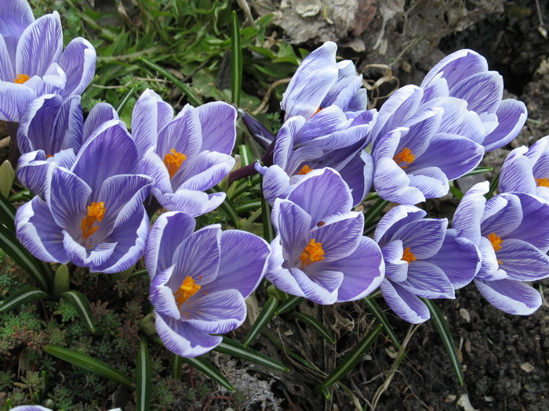
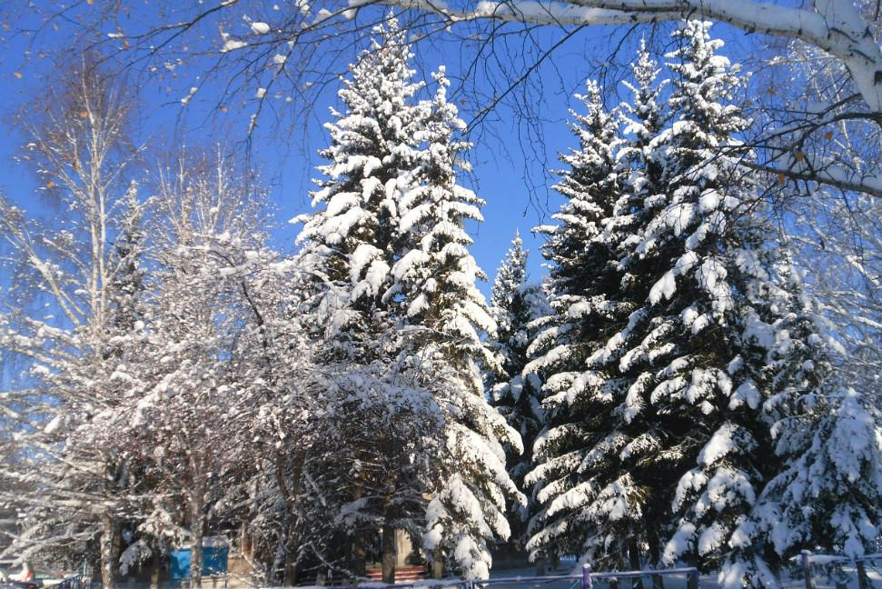
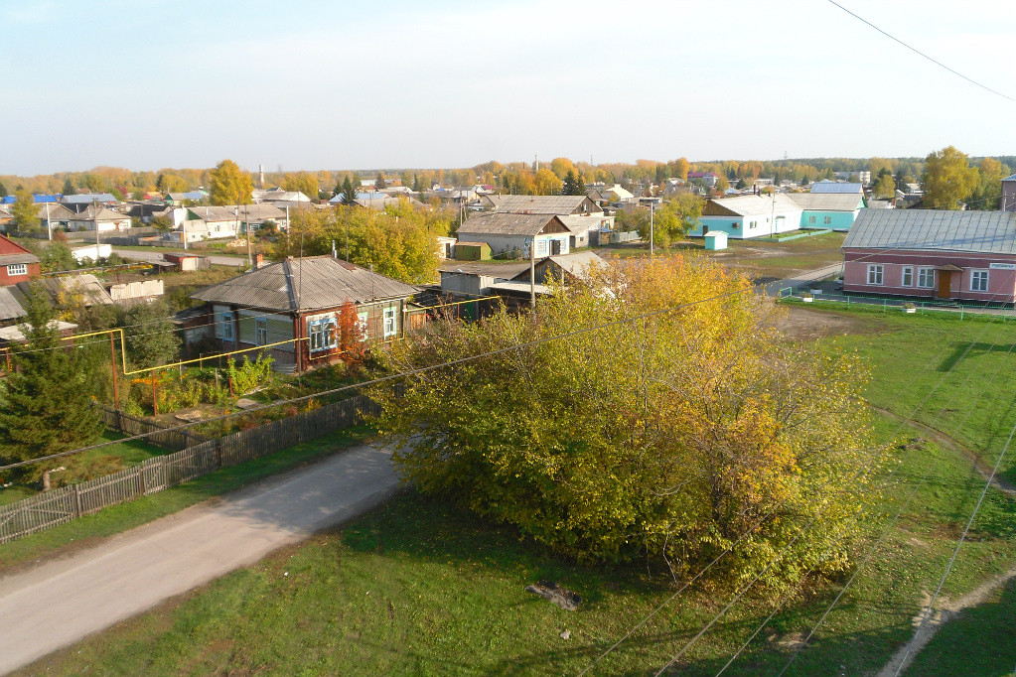

Slide 4
Структура администрации
Глава Администрации
Заместитель главы Администрации
Инспектор первичного воинского учета

Slide 5
Информация о поселении
Поселок Среднесибирский основан в 1914 году. В этом году нашему поселку 105 лет. Муниципальное образование Среднесибирский сельсовет расположен от районного центра р.п. Тальменка в 15 км, от краевого центра г. Барнаул – 65 км. Общая площадь 603 га.
Территория сельского поселения граничит с Первомайским районом и поселениями Тальменского района: Луговским, Кашкарагаихинским, Новоозерским.
По территории Среднесибирского сельсовета проходит ж/д ветка Западно - Сибирской железной дороги по направлениям Барнаул- Новосибирск, Барнаул- Камень –на - Оби.
Земли сельскохозяйственного назначения занимают только 184 га.

Slide 7
Количество домовладений - 730. В них числится:
Поголовье КРС, голов | 58
Поголовье свиней, голов | 72
Поголовье овец, голов | 61
Поголовье коз, голов | 33
Наименование действующих крестьянских фермерских хозяйств на территории поселения | ИП Мякина Н.А. (животноводство )

Slide 8
Численность населения по состоянию на 01.01.2019 года составила 2020 чел.

Slide 9
ДЕМОГРАФИЯ
 | 31.12.2017 | 31.12.2018
Рождаемость | 11 | 12
Смертность | 25 | 29

Slide 10
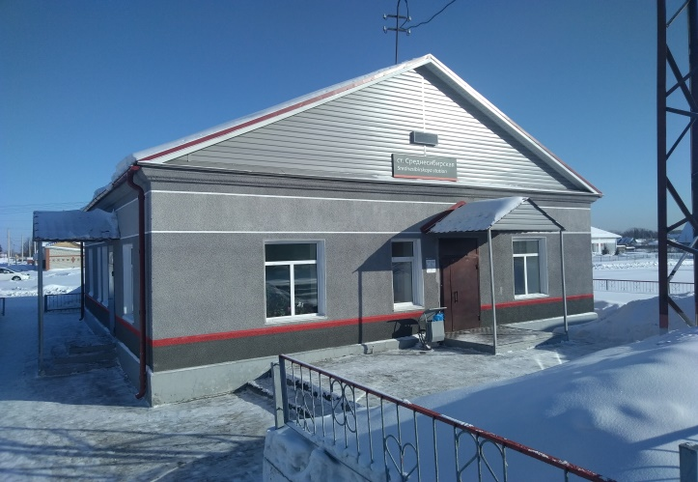
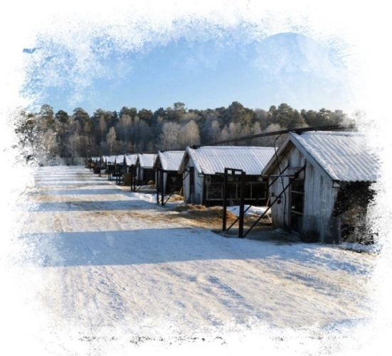
ООО «МитПром», ОАО РЖД ООО ПЗК «Магистральный», ООО РК «Алтай Рыба»
Численность рабочих на предприятии ООО «МитПром» - 220 чел.
Численность рабочих на предприятии ООО ПЗК «Магистральный» – 43 чел.
Численность рабочих на предприятии ООО РК «Алтай Рыба» -46 чел.
Численность рабочих на предприятии ОАО РЖД – 40 чел.

Slide 11
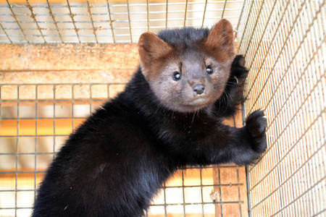
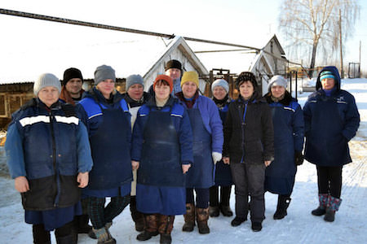
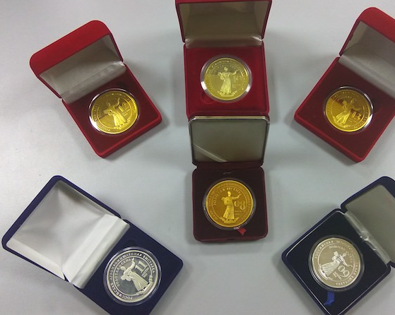
ООО ПЗК «Магистральный»
Маточное поголовье соболя составляет 6500 самок, деловой выход щенков на самку в 2018 году составил 2,3 щенка. В 2018 году был закуплен племенной молодняк в количестве 3868 голов

Slide 12
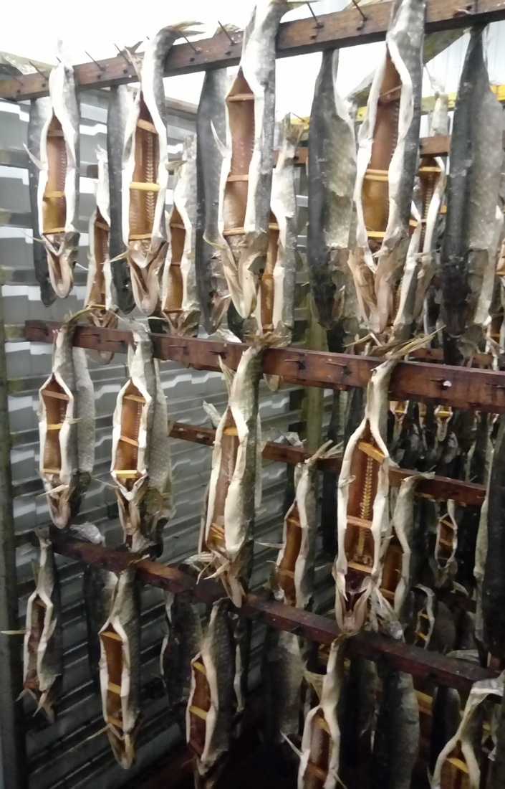
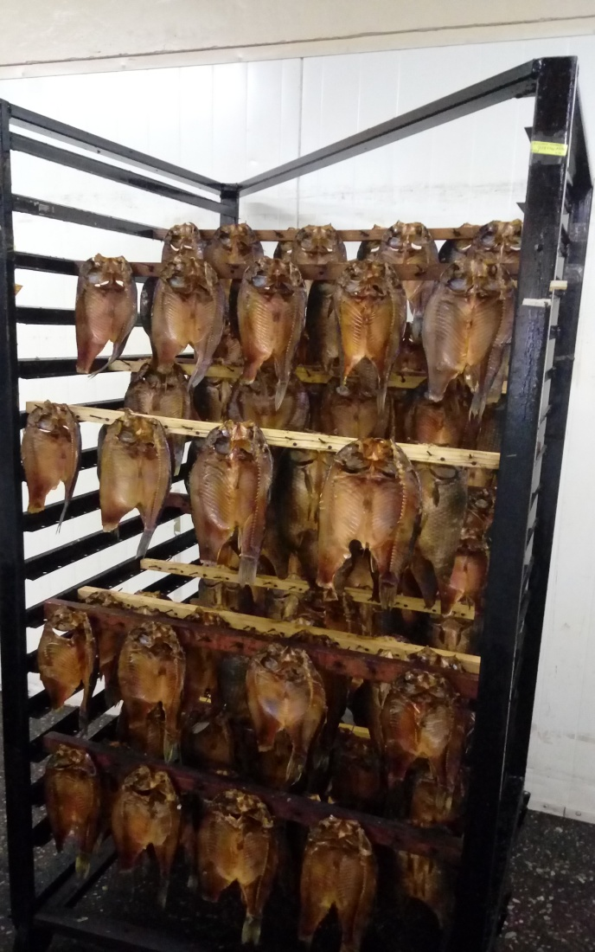
ООО РК «Алтай Рыба»

Slide 13
Образование
Число общеобразовательных организаций, соответствующих современным стандартам, ед. | 1
Численность учеников, обучающихся в школах, расположенных на территории поселения, чел. | 213

Slide 14
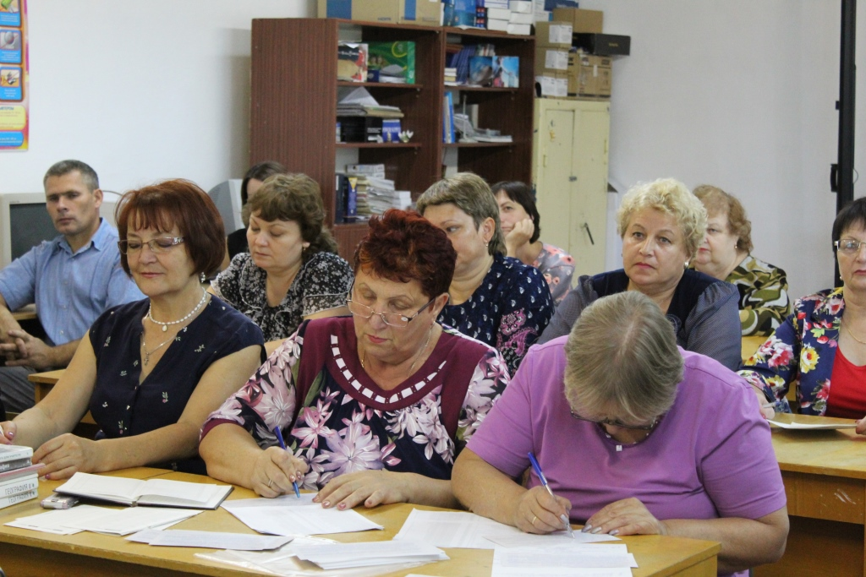

Slide 15
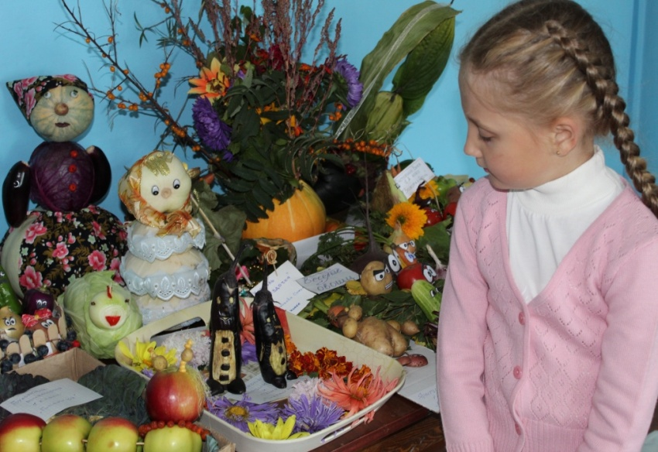
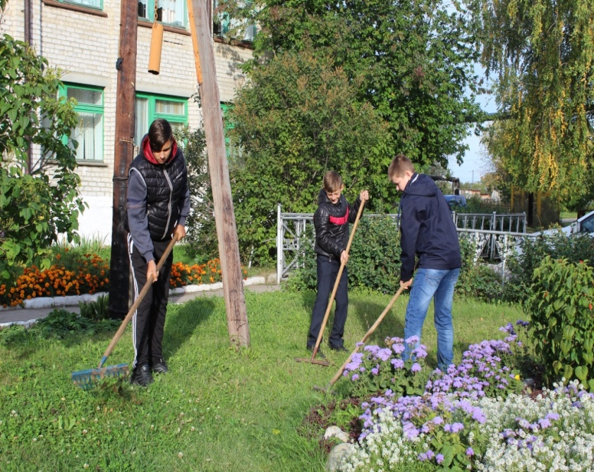

Slide 16
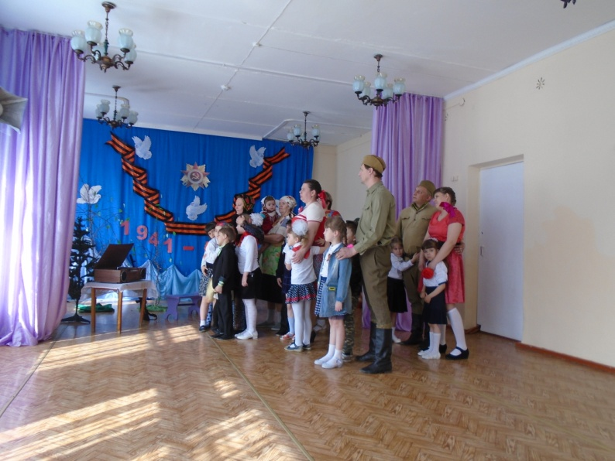
Дошкольное образование- Детский сад
Число детских садов, расположенных на территории поселения, ед. | 1
Численность детей, посещающих детские сады, чел. | 85

Slide 18
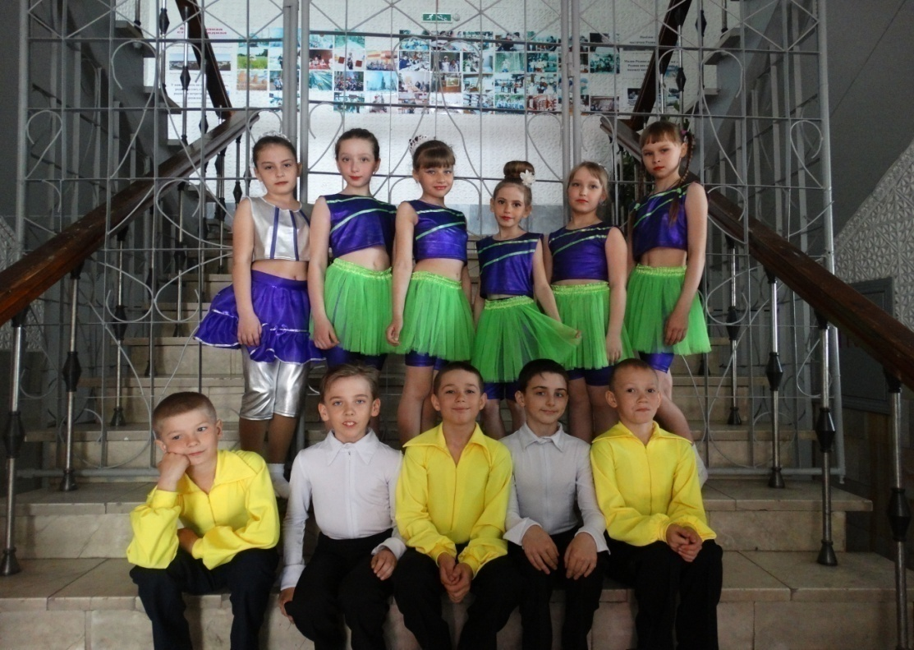
Дополнительное образование – Детская школа искусств
Число филиалов детских школ искусств, ед. | 1
Численность детей, посещающих ДШИ, чел. | 145

Slide 20
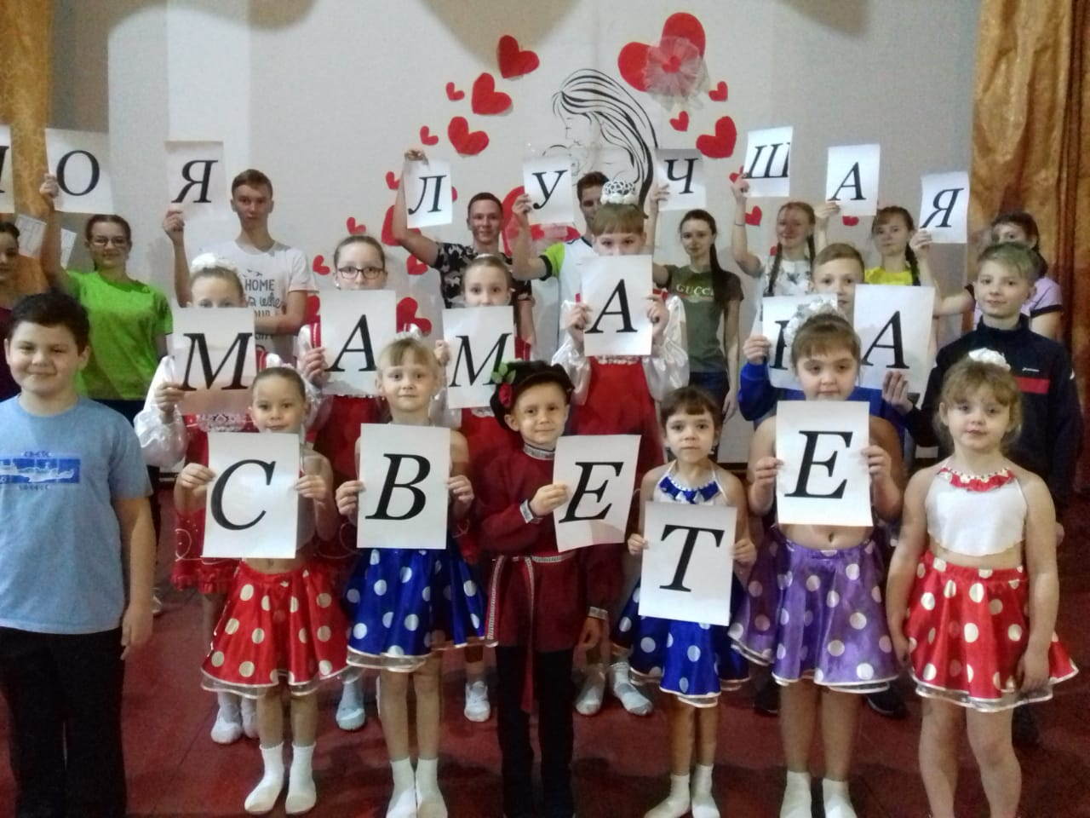
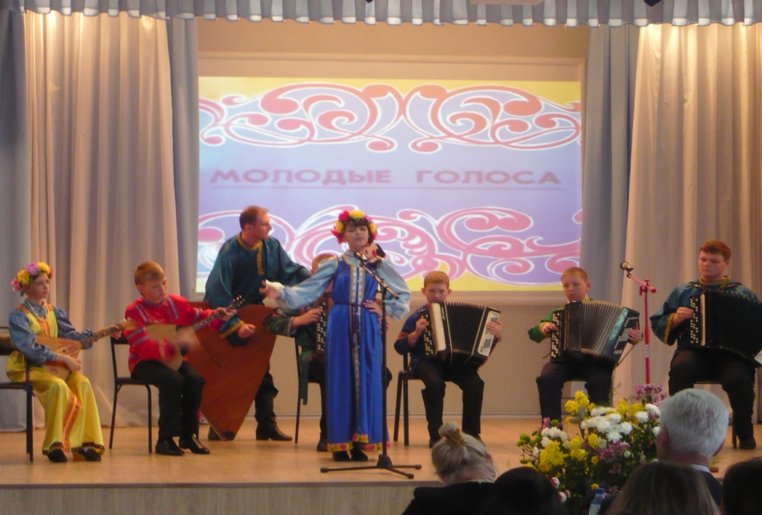

Slide 21
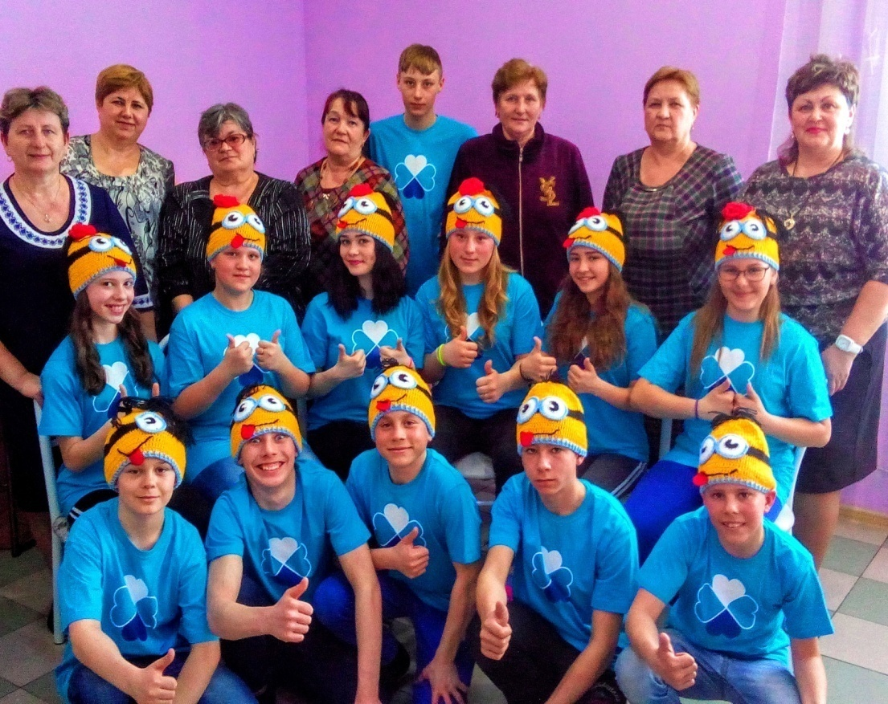
КГБУ «Среднесибирский центр помощи детям, оставшимся без попечения родителей»
Число детских домов, расположенных на территории поселения, ед. | 1
Численность воспитанников, чел. | 25

Slide 22
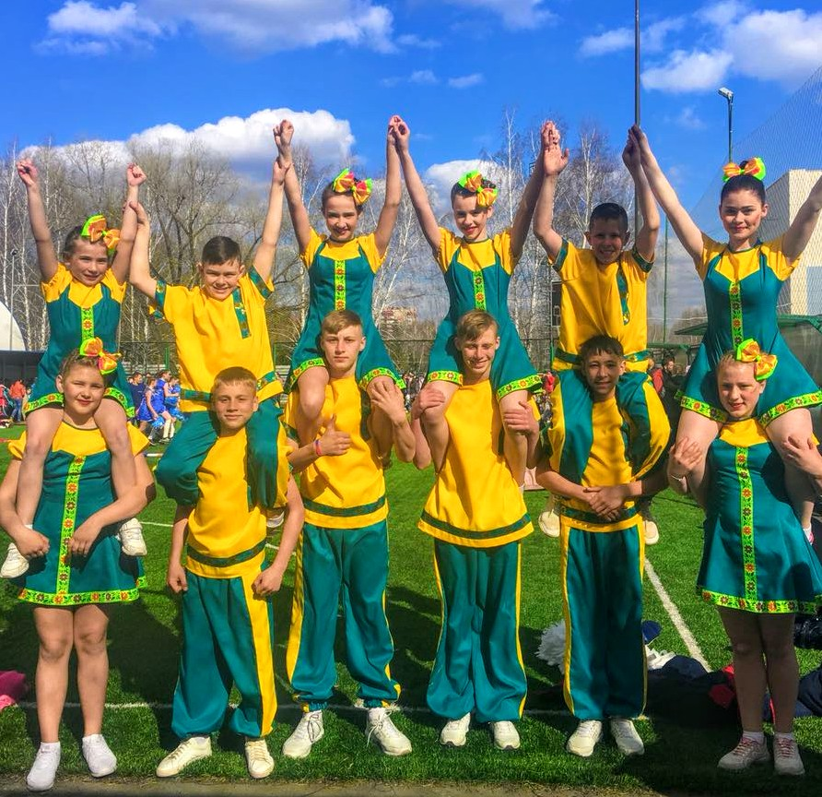

Slide 23
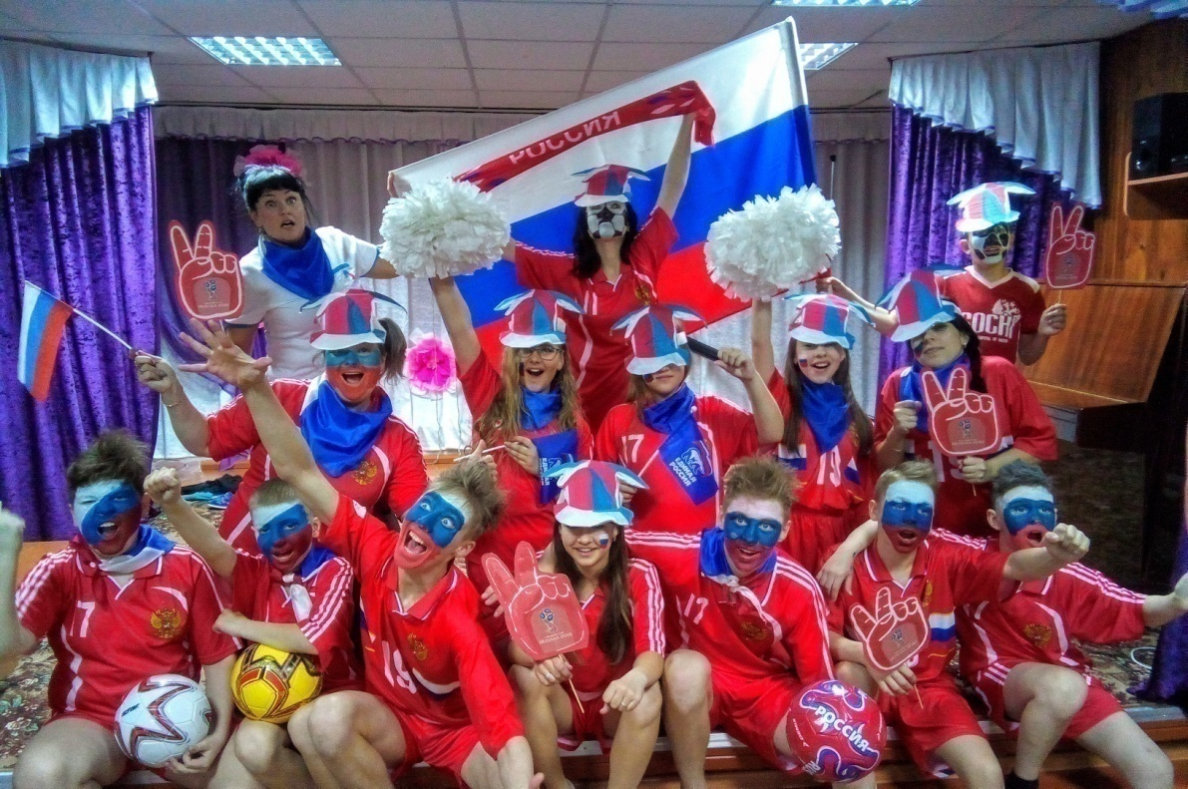
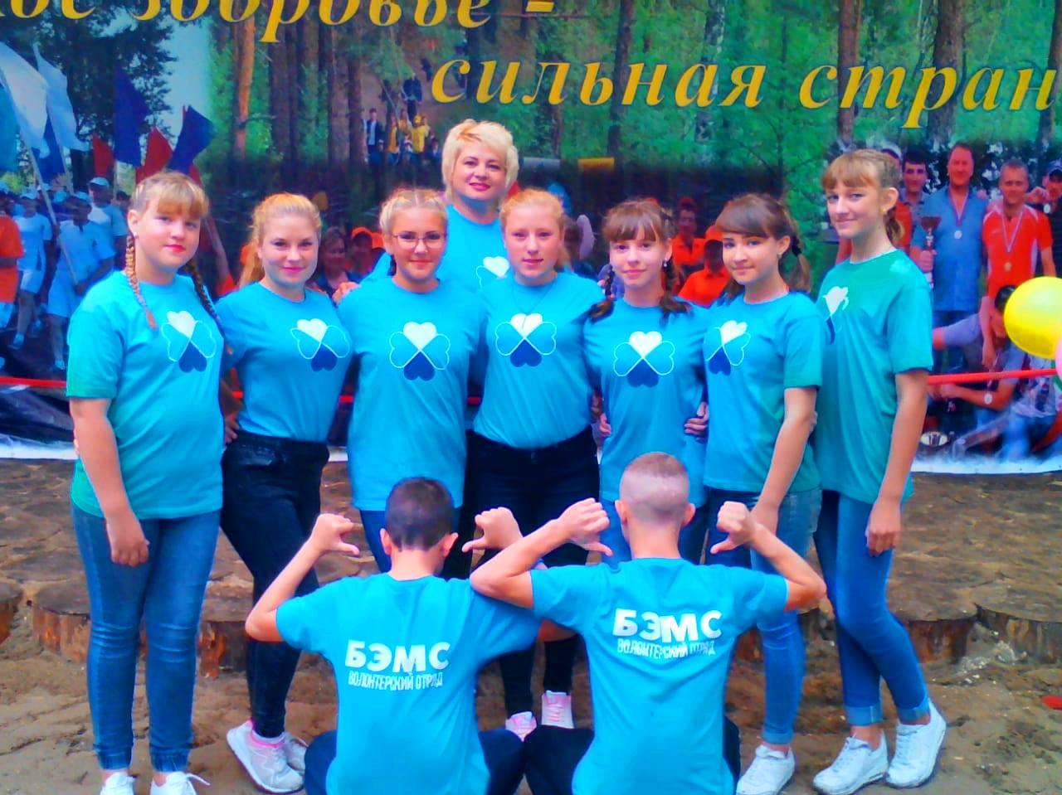
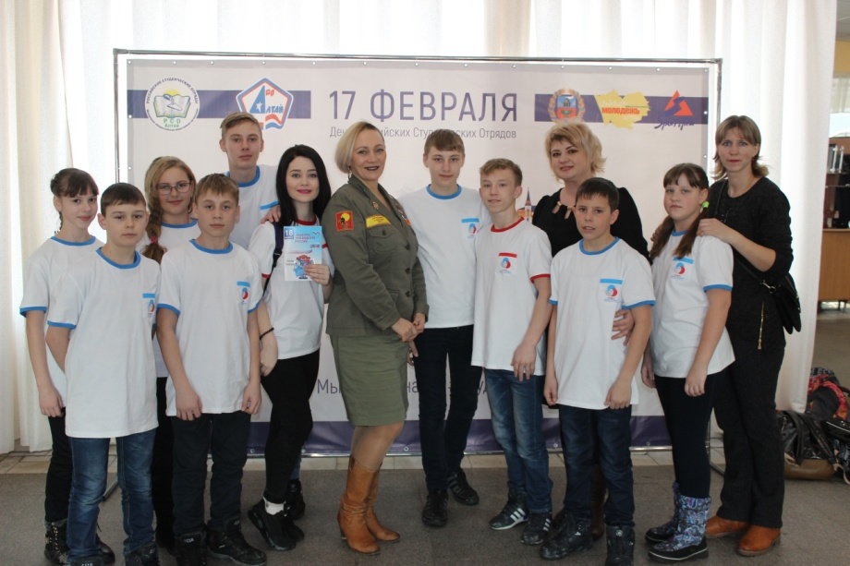

Slide 24
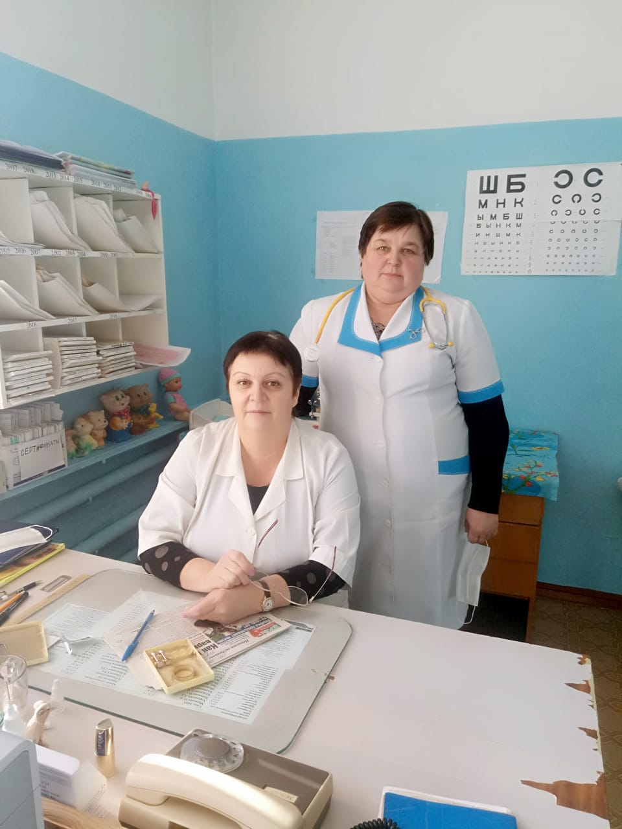
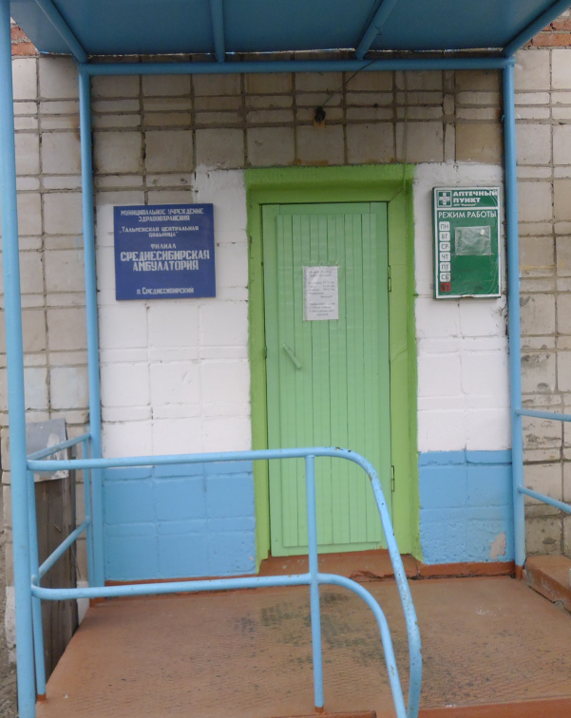
Здравоохранение
Наличие больничного учреждения | КГБУЗ Тальменская ЦРБ Среднесибирская амбулатория
Численность посещающих амбулаторию, чел. | 4451

Slide 25
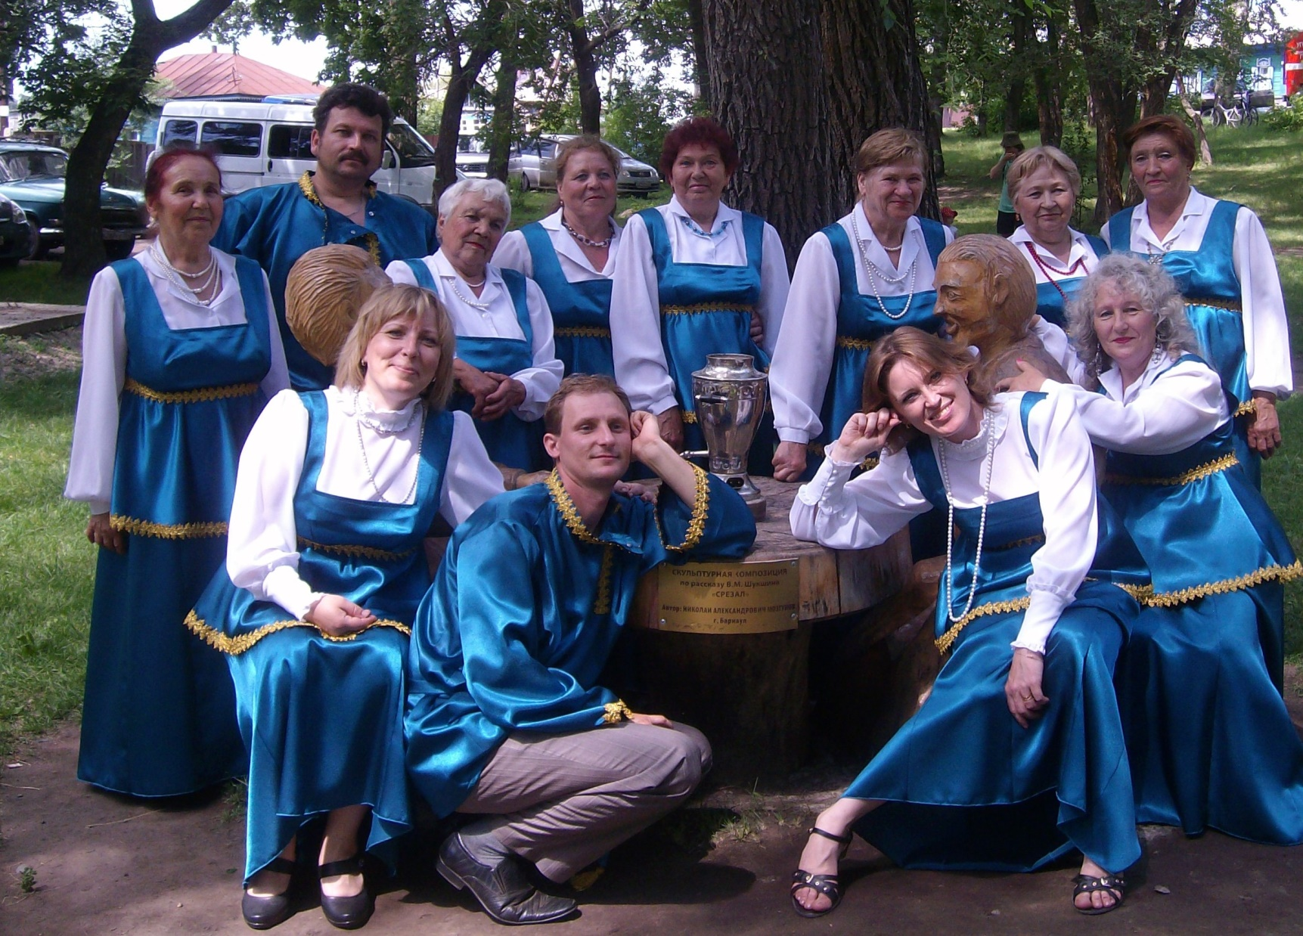
Культура – создание условий для организации досуга

Slide 26
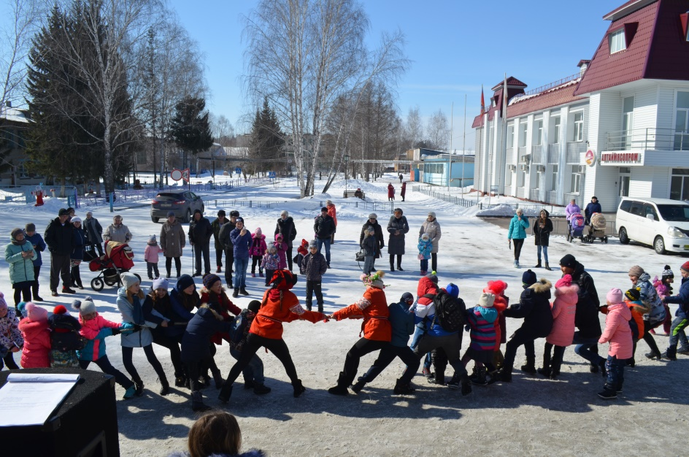
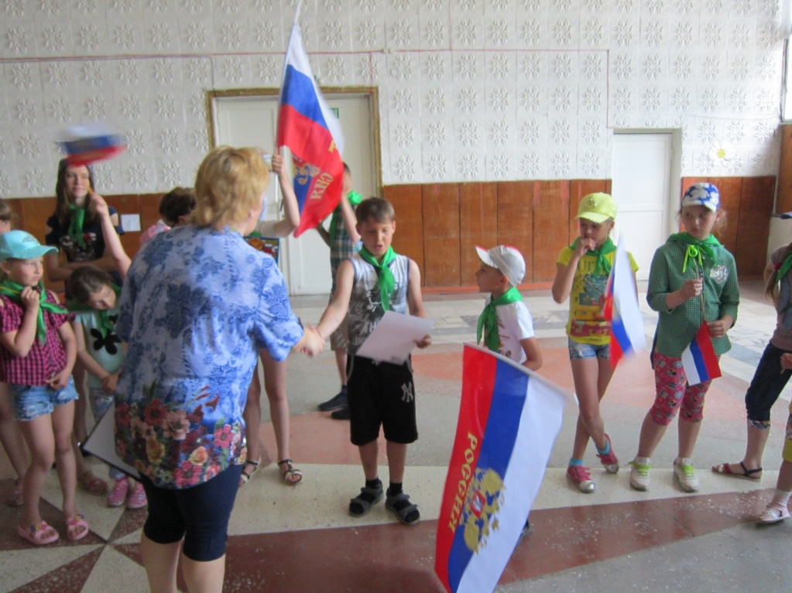
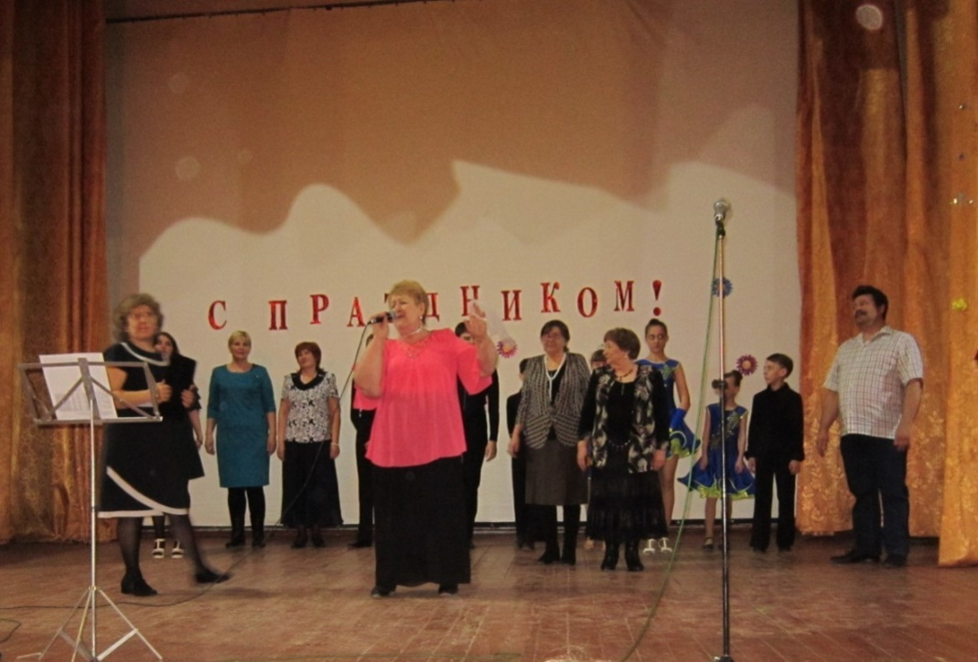

Slide 29
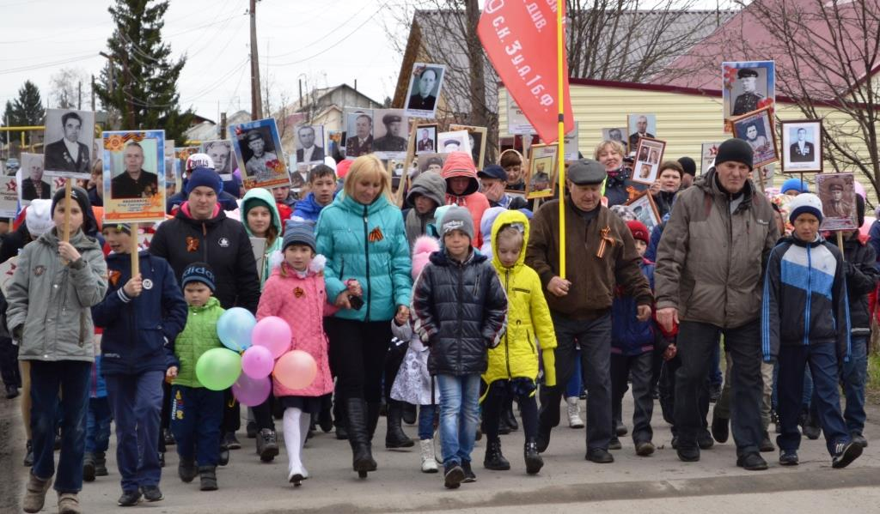
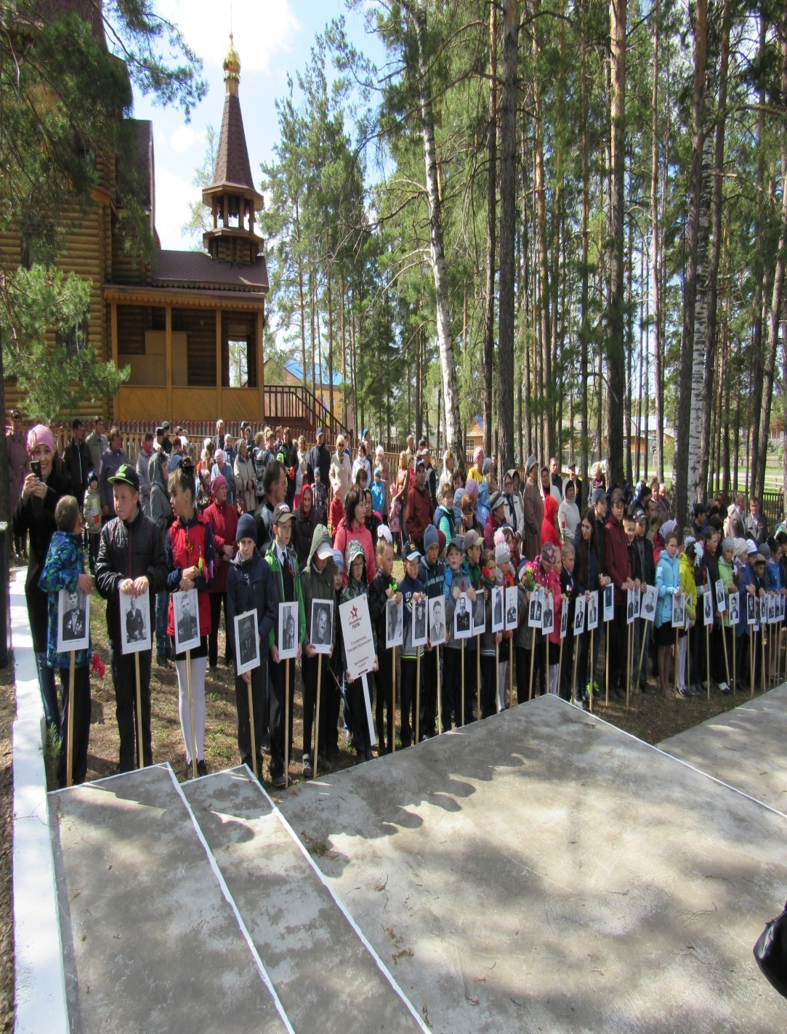
Бессмертный полк

Slide 30
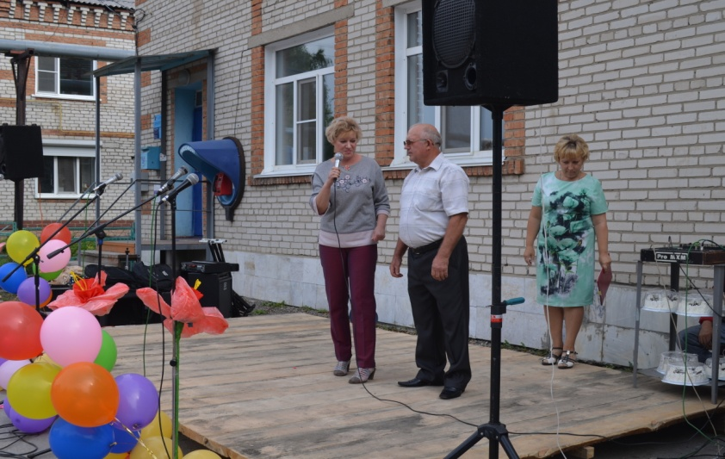
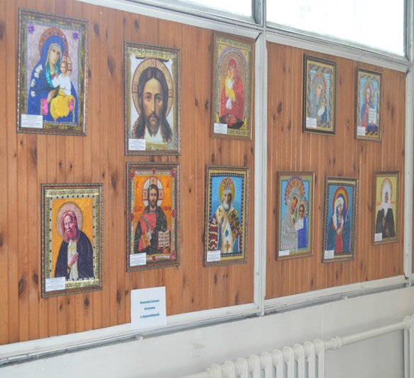
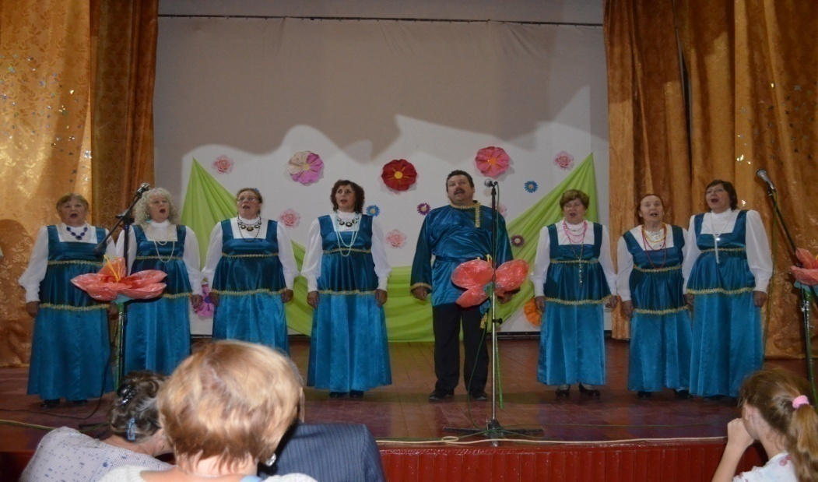
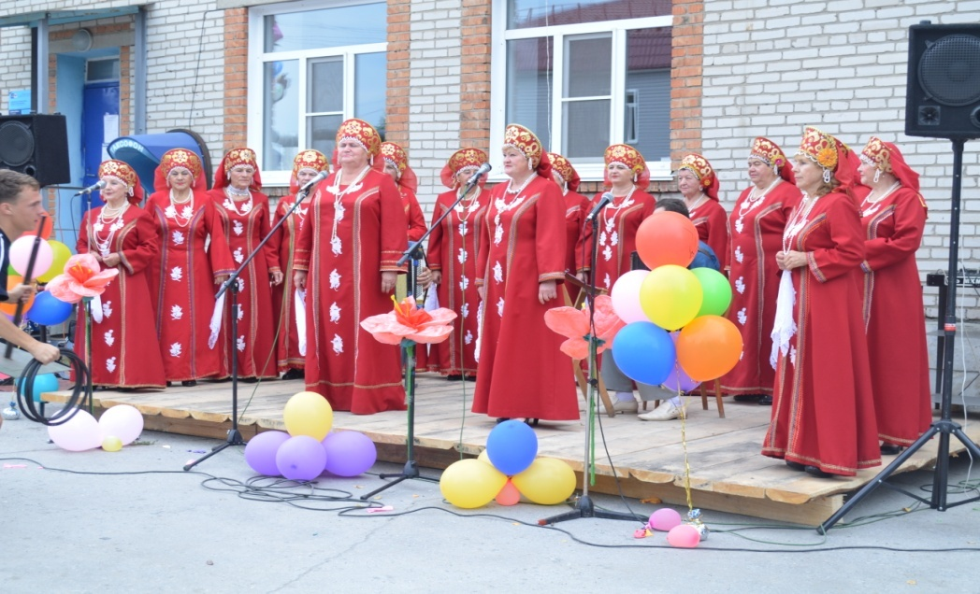
День поселка

Slide 31
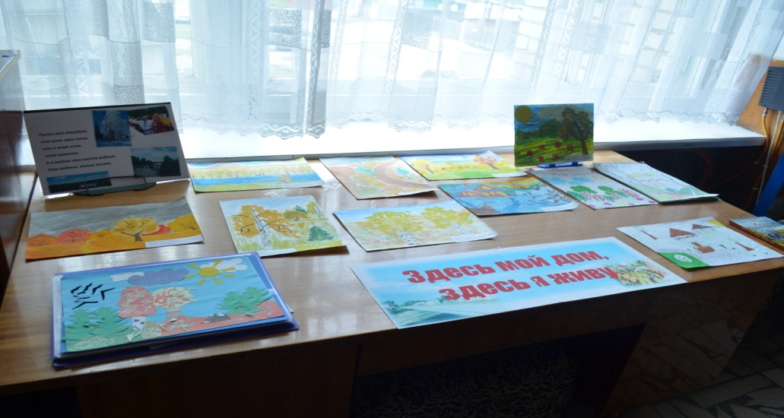
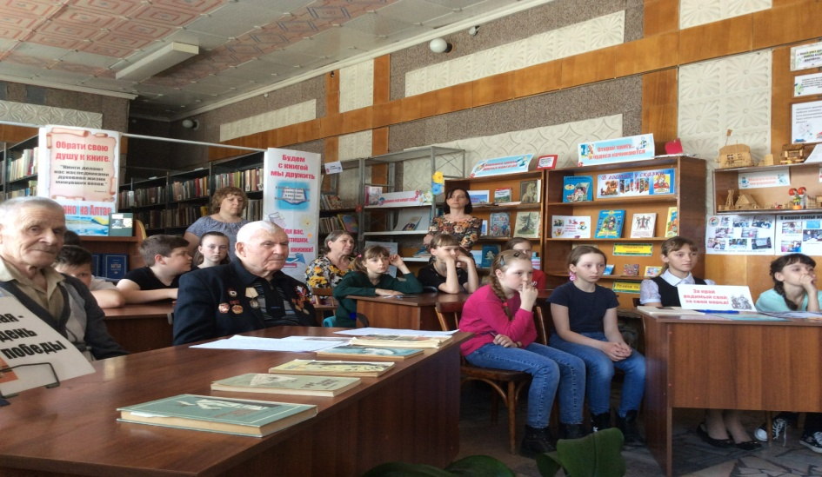
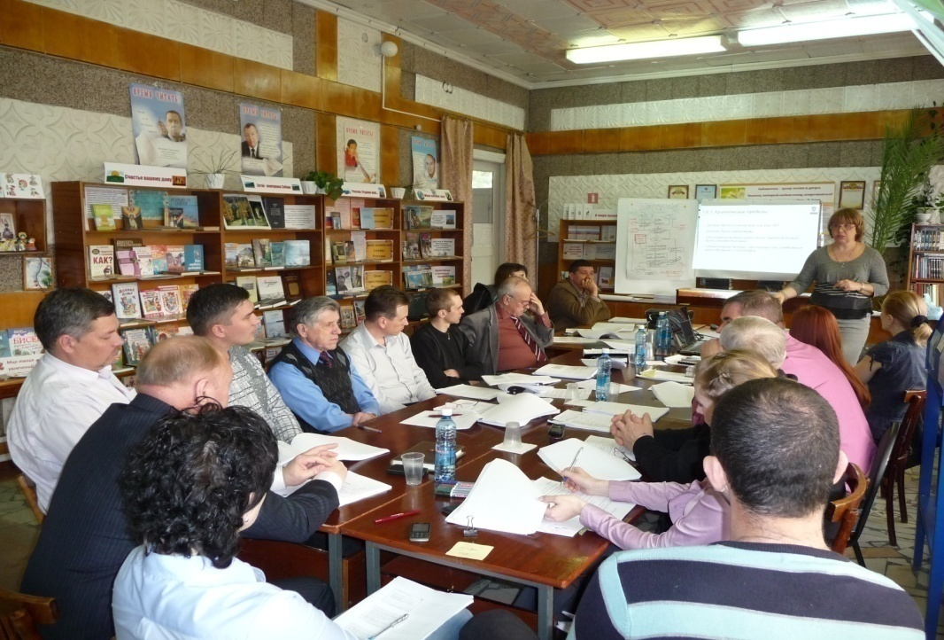
Библиотечное обслуживание

Slide 33
БЛАГОУСТРОЙСТВО

Slide 34
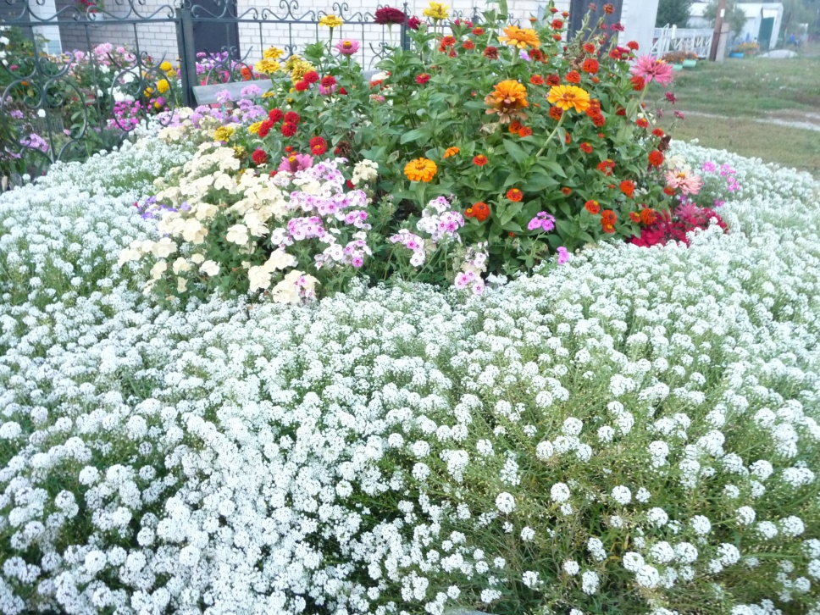
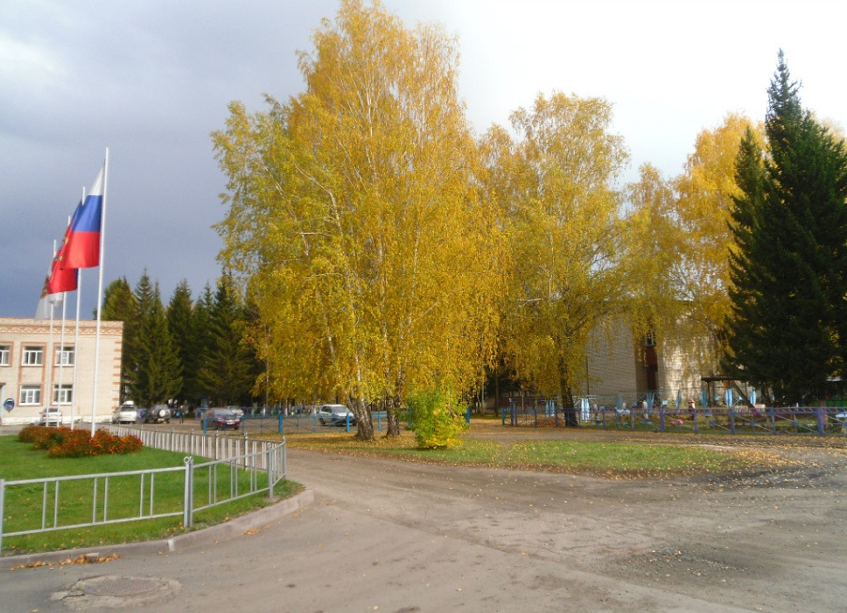
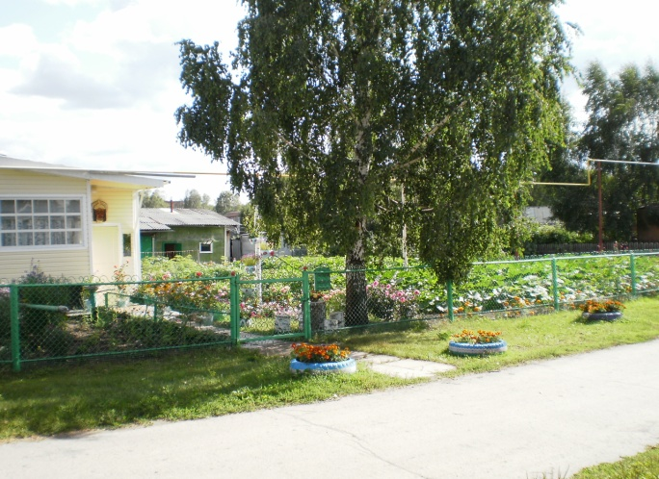

Slide 35
Итоги работы Административной комиссии за 2018 год
ВСЕГО СОСТАВЛЕНО АДМ. ПРОТОКО ЛОВ , ПРЕДПИСАНИЙ | ИЗ НИХ ДОЛЖНОСТНЫМИ ЛИЦАМИ АДМИНИСТРАЦИИ | НАЛОЖЕНО ШТРАФОВ (кол-во/ сумма ) | направлено средств на содержание комиссий (субвенция)
1/69 | 1 | 1/ 500 руб. | 1000 руб.

Slide 36
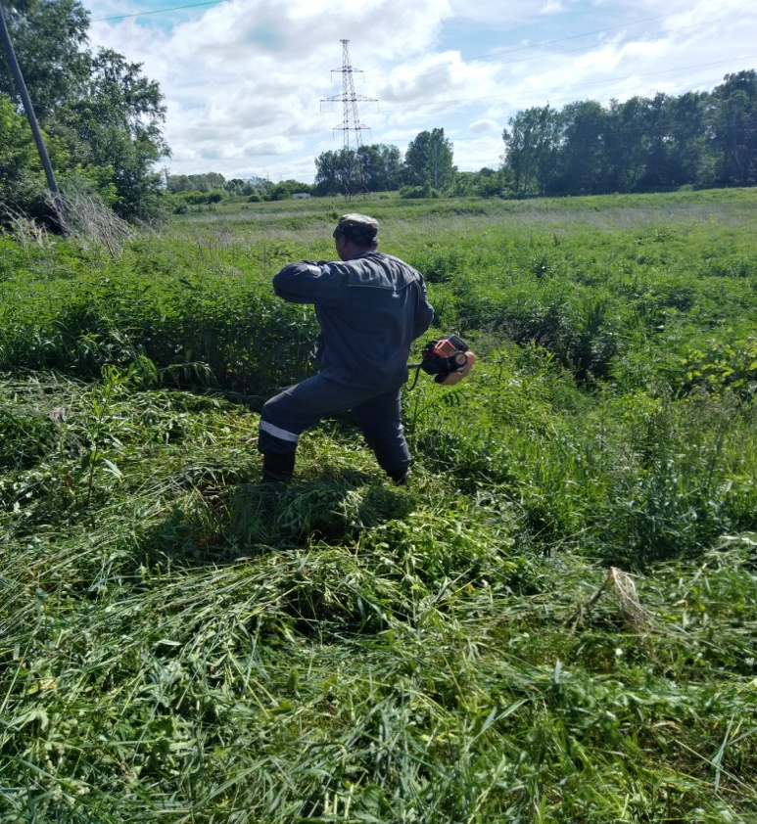
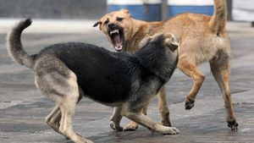

Slide 37
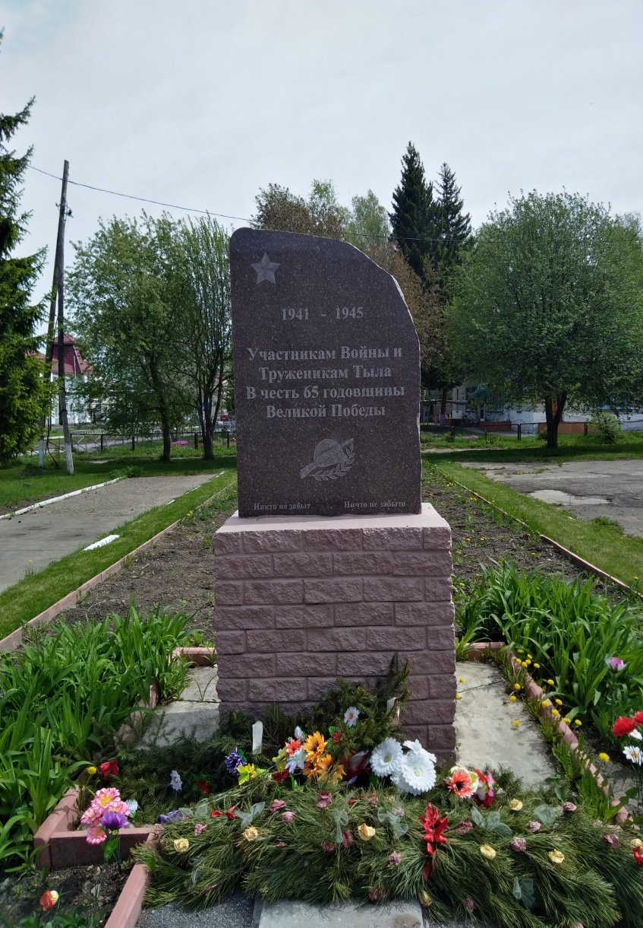
Объекты культурного наследия

Slide 38
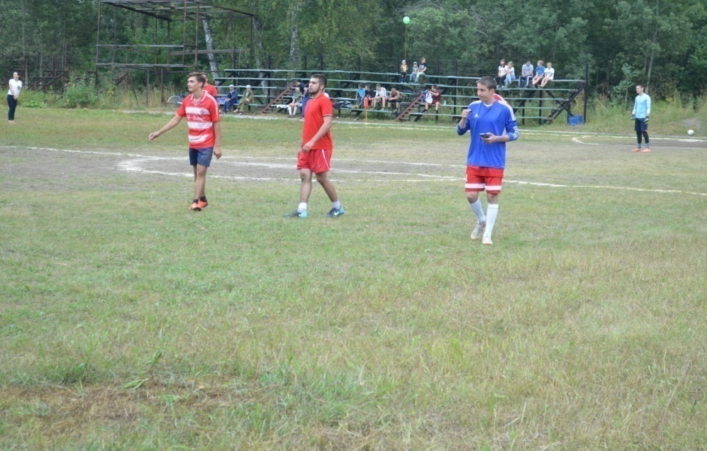
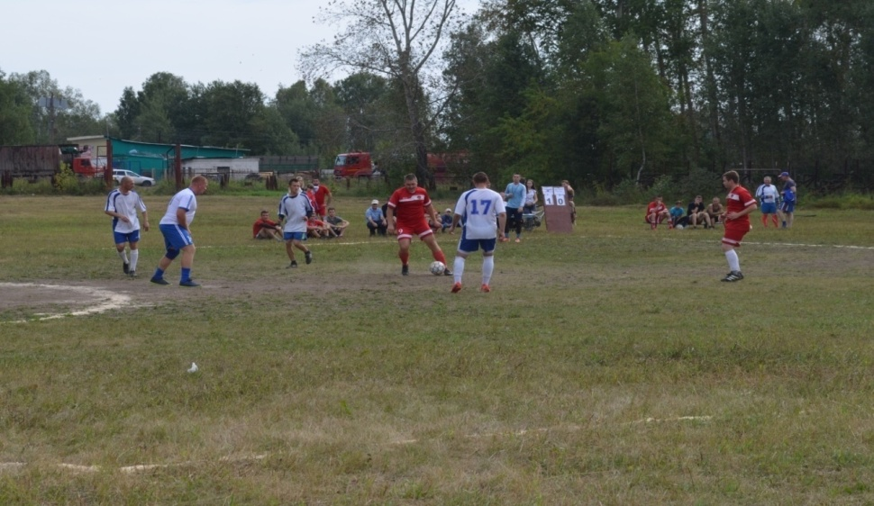
СПОРТ - Обеспечение условий для
развития физической культуры

Slide 39
АДМИНИСТРАЦИЯ

Slide 40
РАБОТА С НАСЕЛЕНИЕМ
Разработано и принято:
47 постановлений;
49 распоряжений;
Выдано:
35 выписок из похозяйственных книг;
852 справки.

Slide 41
Федеральная информационно- адресная система (ФИАС)
Проведена инвентаризация сведений об адресах на территории сельсовета:
- добавление владений, домов и домовладений - 11;
- добавление земельных участков - 3;
- добавление квартир в жилых домах – 7.

Slide 42
Государственная информационная система ЖКХ (ГИС ЖКХ)
Внедрение системы и обучение пользователей,
Создание базы данных жилых домов и домовладений сельсовета:
Многоквартирных домов – 4;
Жилых домов блокированной застройки
(2-х, 3-х, 4-х, 8-ми квартирные
одноэтажные дома) - 192;
Домовладений частных – 279;
Внесение изменений -132.

Slide 43
СОВЕРШЕНИЕ НОТАРИАЛЬНЫХ ДЕЙСТВИЙ:
Удостоверение завещаний | 0
Удостоверение доверенностей | 37
Свидетельствование верности копий документов или выписок из них | 7
Свидетельствование подлинности подписи на документах | 3
Удостоверение равнозначности документа на бумажном носителе электронному документу
Общее количество нотариальных действий | 47

Slide 44
Ведение первичного воинского учета:
.
По итогам 2018 г. на воинском учёте состоят 404 чел:
В 2018 году призваны в ряды РА 3 человека
Офицеров- 13
Солдат и сержантов -391
Поставлены на учет -15

Slide 45
«Многофункциональный центр предоставления государственных и муниципальных услуг Алтайского края» по Тальменскому району (МФЦ)
Территориальное обособленное структурное подразделение в п. Среднесибирский
Режим работы: вт., ср.
с 09-00 до 11-42.

Slide 46
Перечень государственных и муниципальных услуг, предоставляемых на базе территориально обособленных структурных подразделений КАУ «МФЦ Алтайского края»
Наименование органа, предоставляющего государственную (муниципальную) услугу | Наименование услуги | Срок исполнения (кален дарных дней)
Управление Федеральной миграционной службы по Алтайскому краю | 1. Выдача (замена) паспортов гражданина Российской Федерации, удостоверяющих личность гражданина Российской Федерации на территории Российской Федерации: - получение паспорта гражданина Российской Федерации в случае достижения 14-летнего возраста; - замена паспорта гражданина Российской Федерации в случае изменения фамилии, имени, отчества, сведений о дате и месте рождения; - замена паспорта гражданина Российской Федерации в случае достижения возраста 20 или 45 лет; - замена паспорта гражданина Российской Федерации в случае изменения пола; - замена паспорта гражданина Российской Федерации в случае изменения внешности; - замена паспорта гражданина Российской Федерации в случае обнаружения неточности или ошибочности произведенных записей; - замена паспорта гражданина Российской Федерации в случае непригодности для дальнейшего использования; | 10

Slide 47
Главное управление Алтайского края по труду и социальной защите | 1. Назначение и выплата ежемесячного пособия на ребенка | 15
 | 2. Предоставление мер социальной поддержки многодетным семьям для подготовки детей к школе. | 10
 | 3. Назначение и выплата субсидий на оплату жилого помещения и коммунальных услуг. | 10
 | 4. Предоставление мер социальной поддержки при рождении одновременно троих и более детей. | 10
 | 5. Назначение и выплата единовременного пособия при рождении ребенка. | 10
 | 6. Назначение и выплата ежемесячного пособия по уходу за ребенком. | 10
 | 7. Назначение и выплата ежемесячной денежной выплаты труженикам тыла. | 15
 | 8. Назначение и выплата ежемесячной денежной выплаты ветеранам труда. | 15
 | 9. Назначение и выплата ежемесячной денежной выплаты жертвам политических репрессий. | 15
 | 10. Назначение и выплата компенсации расходов на оплату жилого помещения и коммунальных услуг отдельным категориям граждан в Алтайском крае. | 15
 | 11. Назначение и выплата компенсации расходов на оплату жилого помещения, отопления и освещения педагогическим работникам, работающим в краевых и муниципальных образовательных учреждениях и проживающим в сельской местности, рабочих поселках (поселках городского типа) Алтайского края. | 15
 | 12. Предоставление материнского (семейного) капитала в Алтайском крае. | 50
 | 13. Назначение и выплата ежемесячной денежной выплаты при рождении (усыновлении) третьего ребенка или последующих детей до достижения ребенком возраста трех лет. | 15
 | 14. Присвоение статуса «Дети войны». | 25

Slide 48
Направления деятельности:
СОВЕТ ДЕПУТАТОВ
Нормотворческая деятельность;
Утверждение бюджета;
Решение вопросов местного значения;
Взаимодействие с органами местного самоуправления, общественными организациями, работа в комиссиях;
Работа с избирателями.

Slide 49
НОРМОТВОРЧЕСТВО
Проведено 9 сессий Совета депутатов;
Рассмотрено 44 вопроса;
Принято 9 нормативно-правовых актов.

Slide 50
Бюджет 2018 года
Доходы –
3709,7 тыс. руб.
Расходы –
3643,9 тыс. руб.

Slide 51
Собственные доходы, тыс. рублей (42,5 %)
Налог на доходы физических лиц 324,9
Налог на имущество физических лиц 90,1
Земельный налог 721,6
Государственная пошлина 7,4
Сдача в аренду имущества 193,8
Штрафы 0,5

Slide 52
Безвозмездные поступления, тыс. руб
Дотации 235,5
Дорожный фонд 800,1
Субвенция ВУС 141,4
Субвенция на работу административной комиссии 1,0
Трансферты на переданные полномочия 833,3
Пенсионное обеспечение 172,4
Субсидия 405,0

Slide 53
Основные статьи расхода бюджета поселения
общегосударственные вопросы (заработная плата, налоги, коммунальные, содержание авто, содержание имущества) – 1822,6 тыс. руб.
расходы на культуру – 659,9 тыс. руб.
национальная оборона (ВУС) - 141,4 тыс. руб.
национальная экономика - 800,1 тыс. руб.
благоустройство – 147,7 тыс. руб.
пенсионное обеспечение - 72,2 - тыс. руб.

Slide 54
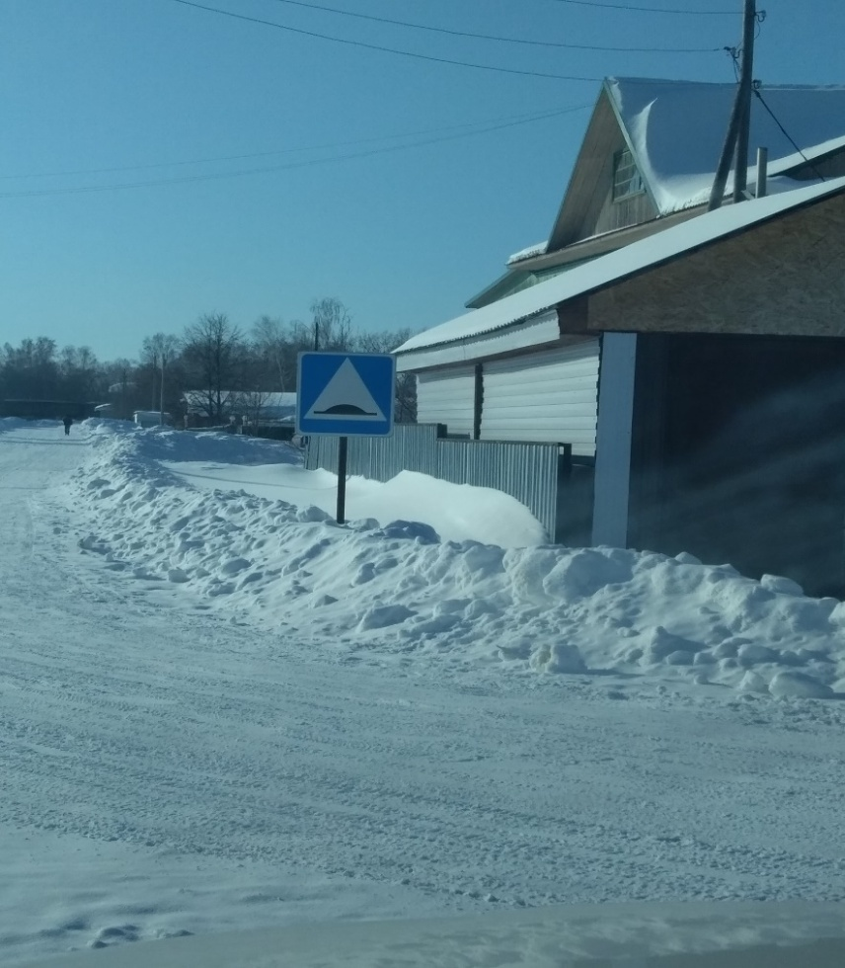
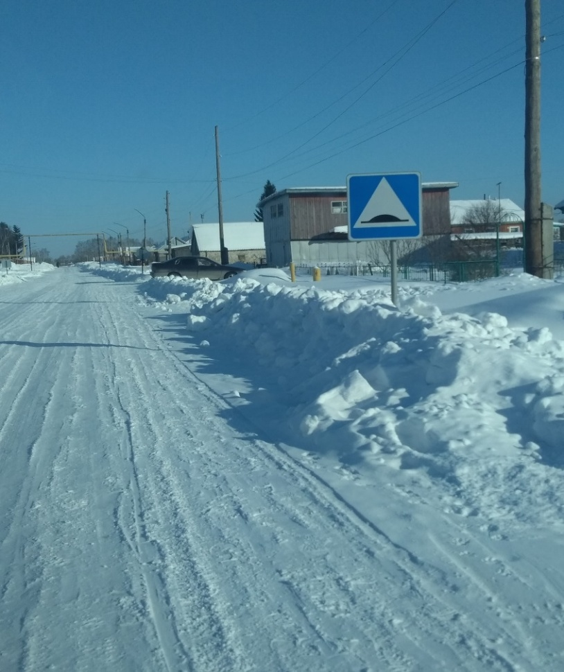
Установка дорожных знаков
ДОРОЖНАЯ ДЕЯТЕЛЬНОСТЬ

Slide 55
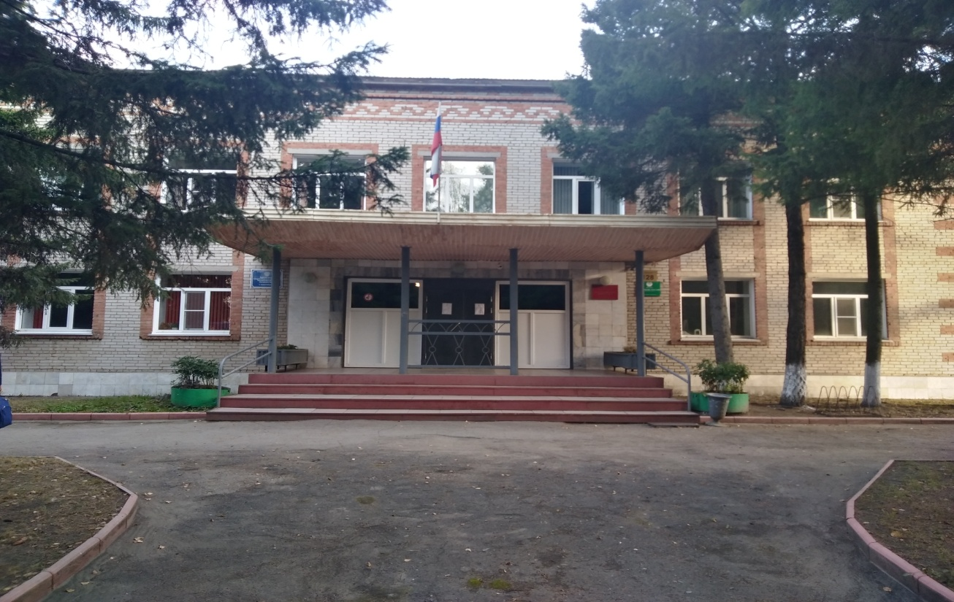
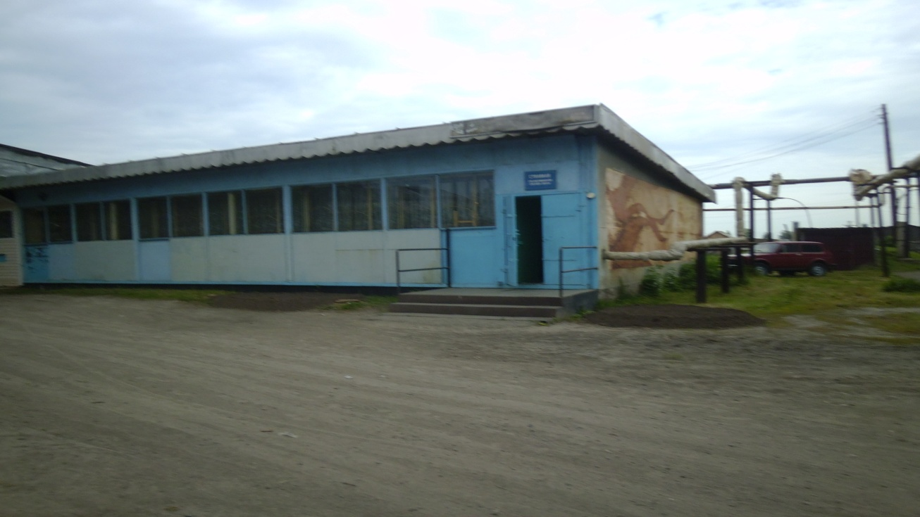
МУНИЦИПАЛЬНОЕ ИМУЩЕСТВО

Slide 56
Перспективные планы на 2019 год
Реализация проекта «Уличное освещение»
Ремонт
внутри-поселковых автомобильных дорог
Работы по наведению санитарного порядка

Slide 57
Спасибо за внимание!

